Slide 1
Autostrada A1
Nadlac Arad Bucuresti
Semnalizare
HU Arad Timisoara Deva Sibiu Pitesti Bucuresti
Version 3 Update 28.05.2016

Slide 2
Bucuresti 603 km
Turnu Severin 299 km
Oradea 162 km
Timisoara 96 km
Arad 47 km
E68
A1
Panoul se afla la 0,5 km dupa frontiera - Distante de calculat pâna în centrul orasului.
Distantele indicate sunt estimate – de corectat !

Slide 3
1000 m
55
Nadlac
7G
Pentru TOATE panourile – de verificat / corectat !

Slide 4
Arad Pecica
Nadlac
Peregu Mare
500 m
7G
Pecica = next exit, iesirea urmatoare
Green Verde = autostrada / Blue Albastru = DN / Dj

Slide 5
55
Nadlac
Peregu Mare
7G

Slide 6
Iesire
55

Slide 7
Bucuresti 599 km
Turnu Severin 295 km
Oradea 158 km
Timisoara 92 km
Arad 43 km
E68
A1

Slide 8
2000 m
54
Pecica
7

Slide 9
Arad E68 x E671
Pecica
Turnu
Curtici
1000 m
7
709J

Slide 10
54
Pecica
Turnu
Curtici
7
709J

Slide 11
Iesire
54

Slide 12
Bucuresti 575 km
Turnu Severin 271 km
Oradea 134 km
Timisoara 68 km
Arad 19 km
E68
A1

Slide 13
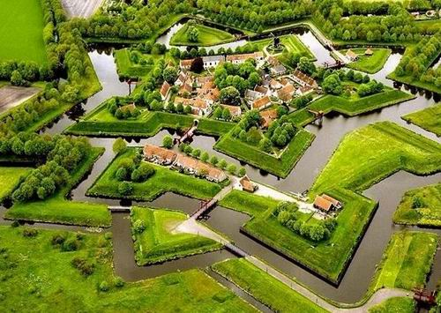
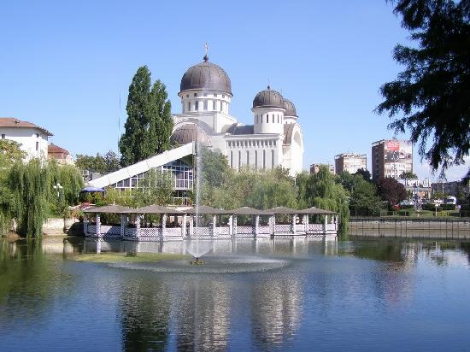
Arad

Slide 14
Iesire Arad
Arad Nord 11 km
Arad Vest 5 km
Arad Centru 8 km
Arad Sânnicolau Mare 12 km
Arad Sud 14 km
De controlat si corectat distanta dintre panou
si iesirea propriu-zisa
Directie Oradea
ZI Vest
Directie Bucuresti

Slide 15
Iesire Arad
Varianta
Ad Nord 11 km
Ad Vest 5 km
Ad Centru
Ad Sânnicolau Mare
Ad Sud
Directie Oradea
De controlat si corectat distanta dintre panou
si iesirea propriu-zisa
ZI Vest
Directie Bucuresti
8 km
12 km
14 km

Slide 16
E68 x E671
A1 x A7
Arad Vest
3000 m
53

Slide 17
E 671 A7
E68 E 671 A1 A7
Oradea
Arad
2000 m
2000 m
Bucuresti
Timisoara
Arad Centru Sud
2000 m
Vest
ZI Vest
Centru
Sud
Iesirile urmatoare, ARAD Vest si ARAD Centru sunt identificate pe acest panou

Slide 18
Directie Oradea
Satu Mare
Debrecen
Salonta
Bekescaba
Arad Nord
UA
H
H
Exemplu belgian : Acest panou este amplasat +/- 250 m dupa panoul 17 ; el vine în completare.
El furnizeaza informatiile necesare privind destinatiile importante deservite de catre E671 A7 Oradea.
El evita supraîncarcarea panoului 17.
.
Notes:
Distances à contrôler

Slide 19
Directie Bucuresti
Sibiu
Sofia
Turnu Severin
Belgrad Beograd
Timisoara
BG
SRB
Belgian example : This panel is placed +/- 500 m1 after the panel 17 and completes it. It provides information on major destinations served by E671 A1 A7 Bucuresti. This avoids overloading the panel 17.
Notes:
Distances à contrôler

Slide 20
E 671 A7
E68 E 671 A1 A7
Oradea
Arad
1000 m
2000 m
Bucuresti
Timisoara
Arad Centru Sud
1000 m
Vest
ZI Vest
Centru
Sud
Iesirile urmatoare, ARAD Vest si ARAD Centru sunt identificate pe acest panou

Slide 21
E68 x E671
A1 x A7
Arad Vest
53

Slide 22
E671 A7
E68 E671 A1 A7
Oradea
Arad
2000 m
Bucuresti
Timisoara
Arad Centru Sud Aé
Vest
ZI Vest
Centru
Sud

Slide 23
2000 m
52
Arad Centru
682F
Centru
Aeroportul
Rappel : si la ville est desservie par un aéroport, ce dernier est systématiquement renseigné
If a city has an Airport, this one is indicated on the motorway panels
Rapel : daca orasul este deservit de un aeroport, acesta din urma este sistematic afisat.

Slide 24
Arad Sânnicolau Mare
Arad Centru
1000 m
Centru
Aeroportul
682F

Slide 25
52
Arad Centru
682F
Centru
Aeroportul

Slide 26
Iesire
52

Slide 27
Bucuresti 563 km
Turnu Severin 259 km
Lugoj 98 km
E68 x E70 46 km
Timisoara 56 km
E68
E671
A1
A7

Slide 28
2000 m
51
Arad Muresel
682
Muresel
ZI Sud

Slide 29
Arad Sud
Sud
Arad Muresel
ZI Sud
Sânnicolau Mare
1000 m
Muresel
Zona Industriala Sud
682

Slide 30
51
Arad Muresel
ZI Sud
Sânnicolau Mare
682
Muresel
Zona Industriala Sud

Slide 31
Iesire
51

Slide 32
1000 m
50
Arad Sud
69
Sud

Slide 33
Ortisoara
Arad Sud
Sagu
500 m
Sud
69
Imperativ : De evitat mentiunea «Timisoara via DN».
Este mult mai usor, preferabil, mai rapid si sigur de utilizat autostrada; pentru aceasta a fost construita.
Acelasi lucru privitor la : Arad ( Pecica ), Lugoj ( Traian Vuia ) , Deva ( Ilia ), Sebes ( Cunta ), Sibiu etc…
Bineînteles ca la jonctiunea dintre DN69 si breteaua de iesire, directia «Timisoara» va fi indicata.

Slide 34
50
Arad Sud
Sagu
Sud
69
Personnellement, je ne vois aucune utilité de mentionner Timisoara via DN. A supprimer
On vient de Timisoara
Si on veut y retourner, il est préférable, plus facile, plus rapide, plus sûr d’utiliser l’autoroute ; on prend la 1ère sortie, traverse le pont, remonte sur l’autoroute.
Bien sûr, à la jonction entre la bretelle de sortie et la DN69, la direction Timisoara est indiquée.
( mêmes réflexions pour Lugoj, Deva, Sebes, Sibiu, etc.. et tous les autres cas similaires )

Slide 35
Iesire
50

Slide 36
Arad
Sânnicolau Mare
69
Timisoara
Sagu
69
682
350 m

Slide 37
Arad
Sânnicolau Mare
Timisoara
Sagu
69
69
682

Slide 38
Bucuresti 557 km
Turnu Severin 253 km
Lugoj 92 km
E68 x E70 40 km
Timisoara 50 km
E68
E671
A1
A7

Slide 39
2000 m
49
Ortisoara
693

Slide 40
Timisoara Nord
Nord
Ortisoara
Sânnicolau Mare
Vinga
1000 m
693

Slide 41
49
Ortisoara
Sânnicolau Mare
Vinga
693

Slide 42
Iesire
49

Slide 43
Bucuresti 546 km
Turnu Severin 232 km
Lugoj 71 km
E68 x E70 22 km
Timisoara 28 km
E68
E671
A1
A7

Slide 44
Universitatea de Vest din Timisoara

Slide 45
2000 m
48
Timisoara Nord
691
Nord

Slide 46
Timisoara Est E68 x E70
Timisoara Nord
Giarmata
Pischia
1000 m
691
Nord

Slide 47
48
Timisoara Nord
Giarmata
Pischia
Nord
691

Slide 48
Iesire
48

Slide 49
Bucuresti 539 km
Turnu Severin 223 km
Lugoj 65 km
E68 x E70 8 km
Timisoara Est 8 km
E68
E671
A1
A7

Slide 50
E68 x E70
A1 x A7
Timisoara Est
3000 m
46

Slide 51
E68 E 70 A1
E 70 A7
Iesire 47
46
Bucuresti
Sofia
Turnu Severin
Lugoj
Topolovatu Mare
2000 m
2000 m
Belgrad
Beograd
Timisoara Sud
2000 m
Timisoara
2000 m
SRB
BG
Est
Sud
Centru
J’ai présumé que Timisoara Est / Centru sera intégré dans l’échangeur
I presume that TM Est will be integreted in the interchange.
Am presupus ca Timisoara Est / Centru va fi integrata în intersectie.

Slide 52
E68 E 70 A1
E 70 A7
Iesire 47
46
Bucuresti
Sofia
Turnu Severin
Lugoj
Topolovatu Mare
1000 m
2000 m
Belgrad
Beograd
Timisoara Sud
1000 m
Timisoara
1000 m
SRB
BG
Est
Sud
Centru
J’ai présumé que Timisoara Est / Centru sera intégré dans l’échangeur
I presume that TM Est will be integreted in the interchange.
Am presupus ca Timisoara Est / Centru va fi integrata în intersectie.

Slide 53
E68 x E70
A1 x A7
Timisoara Est
46

Slide 54
E70 x E671
E68 E70 A1
E70 A7
47
Bucuresti
Sofia
Turnu Severin
Lugoj
Topolovatu Mare
2000 m
Belgrad
Beograd
Timisoara Sud
Timisoara
BG
Est
SRB
Centru
Sud

Slide 55
Timisoara
Est Centru Aer
47
Est
Centru

Slide 56
Bucuresti 527 km
Turnu Severin 210 km
Deva 131 km
Lugoj 52 km
E70 x E673 33 km
E68
E70
A1

Slide 57
2000 m
45
Topolovatu Mare
572

Slide 58
E70 x E673 A1 x A6
Topolovatu Mare
Recas
Belint
1000 m
572

Slide 59
45
Topolovatu Mare
Recas
Belint
572
1

Slide 60
Iesire
45

Slide 61
Bucuresti 507 km
Turnu Severin 181 km
Deva 113 km
Lugoj 29 km
E70 x E673 15 km
E68
E70
A1

Slide 62
E70 x E673
A1 x A6
Balint
3000 m
44

Slide 63
E68 E673 A1
E70 A6
44
Bucuresti
Deva
Dumbrava
2000 m
2000 m
Turnu Severin
Lugoj
Paru Tipari
2000 m
Panouri transversale deasupra autostrazii
Iesirile urmatoare, Dumbrava A1 si Paru Tipari A6, sunt identificate pe acest panou.

Slide 64
Directie Bucuresti
Sibiu
Brasov
Pitesti
Cluj Napoca
Targu Mures
Notes:
Distances à contrôler

Slide 65
Directie Turnu Severin
Caransebes
Orsova
Craiova
Sofia
BG
Notes:
Distances à contrôler

Slide 66
E68 E673 A1
E70 A6
44
Bucuresti
Deva
Dumbrava
1000 m
2000 m
Turnu Severin
Lugoj
Paru Tipari
1000 m
Panouri transversale deasupra autostrazii
Iesirile urmatoare, Dumbrava A1 si Paru Tipari A6, sunt identificate pe acest panou.

Slide 67
E68 x E70
A1 x A6
Balint
44

Slide 68
E68 E673 A1
E70 A6
Bucuresti
Deva
Dumbrava
2000 m
Turnu Severin
Lugoj
Paru Tipari
Panouri transversale deasupra autostrazii
Iesirile urmatoare, Dumbrava A1 si Paru Tipari A6, sunt identificate pe acest panou.

Slide 69
Bucuresti 491 km
Sebes 155 km
Orastie 124 km
Hunedoara 111 km
Deva 97 km
E68
E673
A1

Slide 70
2000 m
43
Dumbrava
68A

Slide 71
Margina
Dumbrava
Traian Vuia
Monastiur
1000 m
68A

Slide 72
43
Dumbrava
Traian Vuia
Monastiur
68A

Slide 73
Iesire
43

Slide 74
Bucuresti 470 km
Sebes 134 km
Orastie 103 km
Hunedoara 89 km
Deva 76 km
E68
E673
A1

Slide 75
2000 m
42
Margina
68A

Slide 76
Dobra
Margina
Faget
1000 m
68A

Slide 77
42
Margina
Faget
68A

Slide 78
Iesire
42

Slide 79
Bucuresti 456 km
Sebes 119 km
Orastie 89 km
Hunedoara 75 km
Deva 61 km
E68
E673
A1

Slide 80
2000 m
41
Dobra
68A

Slide 81
Ilia
Dobra
Ohaba
1000 m
68A

Slide 82
41
Dobra
Ohaba
68A

Slide 83
Iesire
41

Slide 84
Bucuresti 428 km
Sebes 91 km
Orastie 60 km
Hunedoara 47 km
Deva 33 km
E68
E673
A1

Slide 85
2000 m
40
Ilia
68A

Slide 86
Deva
Ilia
Sacamas
Brad
1000 m
7
706

Slide 87
40
Ilia
Sacamas
Brad
7
706

Slide 88
Iesire
40

Slide 89
Bucuresti 418 km
Sebes 81 km
Orastie 50 km
Hunedoara 38 km
Deva 23 km
E68
E673
A1

Slide 90
2000 m
39
Deva
76

Slide 91
Simeria Orastie Vest
Vest
Deva
Oradea
Brad
Soimus
1000 m
76
E 79

Slide 92
39
Deva
Oradea
Brad
Soimus
1000 m
76
E 79

Slide 93
Iesire
39

Slide 94
Bucuresti 397 km
Sebes 61 km
E68 x E81 57 km
Orastie 28 km
Hunedoara 33 km
E68
A1

Slide 95
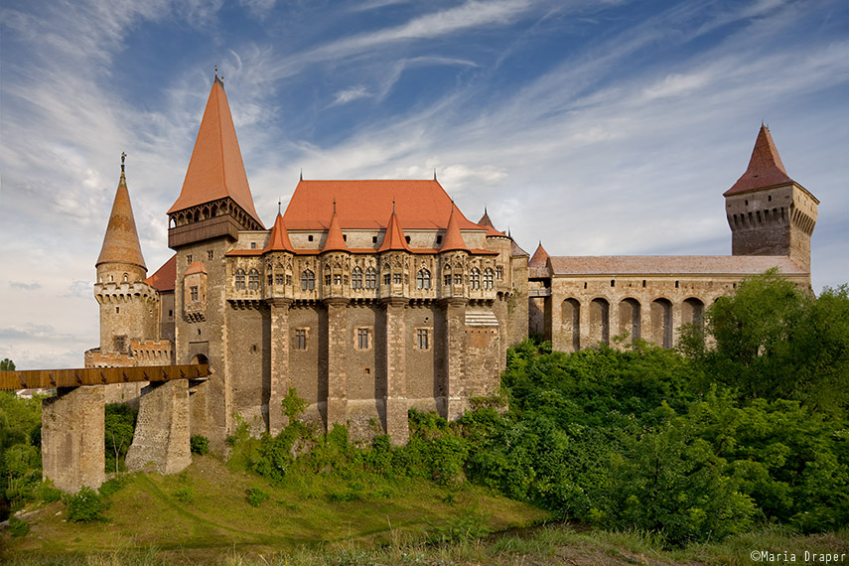
Hunedoara – Iesire 38

Slide 96
2000 m
38
Simeria
Orastie Vest
7
Vest

Slide 97
Orastie Est Centru
Est
Centru
Simeria
Orastie Vest
Hunedoara
Petrosani
1000 m
7
Vest
687
66
E79

Slide 98
38
Simeria
Orastie Vest
Hunedoara
Petrosani
1000 m
7
Vest
687
66
E79

Slide 99
Iesire
38

Slide 100
Bucuresti 381 km
Sibiu 112 km
Alba Iulia 56 km
Sebes 45 km
E68 x E81 41 km
E68
A1

Slide 101
2000 m
37
Orastie
Est
7
Centru

Slide 102
Sebes Vest
Vest
Orastie
Sibot
Cugir Daimler Werke
Geoagiu
1000 m
Est
Centru
7
Daimler Werke Cugir
705

Slide 103
37
Orastie
Sibot
Cugir Daimler Werke
Geoagiu
1000 m
Est
Centru
7
Daimler Werke Cugir
705

Slide 104
Iesire
37

Slide 105
Bucuresti 361 km
Sibiu 92 km
Alba Iulia 36 km
Sebes 25 km
E68 x E81 21 km
E68
A1

Slide 106
E81 x E68
A1 x A8
Sebes
3000 m
34

Slide 107
E81 E68 A1
E81 A8
Iesire 36
34
Bucuresti
Sibiu
Sebes Centru
2000 m
2000 m
Targu Mures
Cluj Napoca
Alba Iulia Sud
2000 m
Sebes
Vintu de Jos
1500 m
Vest
Centru
Sud
7
Panouri transversale deasupra autostrazii
Iesirile urmatoare, Sebes Vest si Centru, sunt identificate pe acest panou.
Sebes Vest et Centru sont intégrés dans l’échangeur.
Sebes West and Center are integreted in the interchange.

Slide 108
Directie Bucuresti
Brasov
Ploiesti
Pitesti
Craiova
Ramnicu Valcea
BG
Notes:
Distances à contrôler

Slide 109
Directii Cluj Napoca Targu Mures
Oradea
Turda
Suceava
Iasi
Bacau
UA
MD
Notes:
Distances à contrôler

Slide 110
E81 E68 A1
E81 A8
Iesire 36
34
Bucuresti
Sibiu
Sebes Centru
1000 m
2000 m
Targu Mures
Cluj Napoca
Alba Iulia Sud
1000 m
Sebes
Vintu de Jos
500 m
Vest
Centru
Sud
7
Panouri transversale deasupra autostrazii
Iesirile urmatoare, Sebes Vest si Centru, sunt identificate pe acest panou.
Sebes Vest et Centru sont intégrés dans l’échangeur.
Sebes West and Center are integreted in the interchange.

Slide 111
36
Sebes Vest
Vintu de Jos
Vest
7

Slide 112
Iesire
36

Slide 113
E81 x E68
A1 x A8
Sebes
34

Slide 114
E81 E68 A1
E81 A8
Bucuresti
Sibiu
Sebes Centru
2000 m
Targu Mures
Cluj Napoca
Alba Iulia Sud
Centru
Sud

Slide 115
1000 m
35
Sebes Centru
1
Centru

Slide 116
Sebes Est
Est
Sebes Centru
Alba Iulia
Lancram
500 m
Centru
1

Slide 117
35
Sebes Centru
Alba Iulia
Lancram
Centru
1

Slide 118
Iesire
35

Slide 119
Bucuresti 338 km
Pitesti 222 km
Brasov 205 km
E68 x E81 81 km
Sibiu 68 km
E68
E81
A1

Slide 120
2000 m
33
Sebes Est
1
Est

Slide 121
Cunta
Sebes Est
Cut
Petresti
1000 m
Est
1

Slide 122
33
Sebes Est
Cut
Petresti
1
Est

Slide 123
Iesire
33

Slide 124
Bucuresti 332 km
Pitesti 217 km
Brasov 199 km
E68 x E81 76 km
Sibiu 63 km
E68
E81
A1

Slide 125
2000 m
32
Cunta
106i

Slide 126
Miercurea Sibiului Est
Est
Cunta
Blaj
Miercurea Sibiului Vest
1000 m
Vest
106i

Slide 127
32
Cunta
Blaj
Miercurea Sibiului Vest
106i
Vest

Slide 128
Iesire
32

Slide 129
Bucuresti 321 km
Pitesti 205 km
Brasov 188 km
E68 x E81 62 km
Sibiu 51 km
E68
E81
A1

Slide 130
2000 m
31
Miercurea Sibiului Est
143B
Est

Slide 131
Saliste
Miercurea Sibiului Est
Apoldu de Jos
Ludos
1000 m
Est
143B

Slide 132
31
Miercurea Sibiului Est
Apoldu de Jos
Ludos
Est
143B

Slide 133
Iesire
31

Slide 134
Bucuresti 313 km
Pitesti 194 km
Brasov 178 km
E68 x E81 52 km
Sibiu 39 km
E68
E81
A1

Slide 135
2000 m
30
Saliste
67

Slide 136
Sibiu Vest
Vest
Saliste
Amnas
1000 m
Transalpina
67

Slide 137
30
Saliste
Amnas
67
Transalpina

Slide 138
Iesire
30

Slide 139
Bucuresti 303 km
Pitesti 184 km
Brasov 168 km
E68 x E81 42 km
Sibiu 29 km
E68
E81
A1

Slide 140
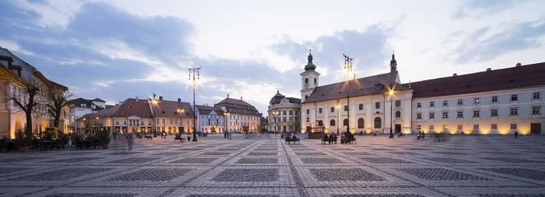
Sibiu

Slide 141
Iesire Sibiu
Sb Vest Sura Mica
Sb Nord Medias
Sb Centru
Sb Est Agnita
Sb Sud Selimbar
3 km
10 km
14 km
15 km
20 km
En Hongrie, aux abords des grandes villes, un panneau informe les automobilistes sur les sorties les desservant et leur situation par rapport à un plan général de la ville concernée. En général, à 120 km, les indications sont trop petites et peu visibles pour être véritablement exploitables. Je retiens l’idée mais je supprime le plan de la ville et les indications des lieux des sorties.
In Hungary, in approach of important cities, a panel informs the automobilists about the exits deserving the city and their situations on a map representing the city.
Unfortunately, at 120 km / hour, the indications are too small to be really useful. I keep the idea but I delete the map.
In Ungaria, în apropierea marilor orase, un panou informeaza automobilistii asupra tuturor iesirilor care îi deservesc si localizarea lor raportata la un plan general al orasului respectiv. In general, la 120 km indicatiile sunt prea mici si prea putin vizibile pentru a putea fi cu adevarat exploatabile. Retin ideea, dar suprim planul orasului si indicatiile localizarii iesirilor.
Notes:
Distances à contrôler

Slide 142
2000 m
29
Sibiu Vest
7H
Vest

Slide 143
Sibiu Nord
Nord
Sibiu Vest
Christian
Sura Mica
1000 m
Vest
Aeroportul International Sibiu
7H

Slide 144
29
Sibiu Vest
Christian
Sura Mica
Vest
Aeroportul International Sibiu
7H

Slide 145
Iesire
29

Slide 146
Bucuresti 283 km
Pitesti 167 km
Brasov 150 km
E68 x E81 24 km
Sibiu 13 km
E68
E81
A1

Slide 147
2000 m
28
Sibiu Nord
14
Nord

Slide 148
Sibiu Centru
Centru
Sibiu Nord
Medias
1000 m
Nord
14
ZI Viile Sibiului
This exit could also be Sibiu Centru

Slide 149
28
Sibiu Nord
Medias
Nord
14
ZI Viile Sibiului
This exit could also be Sibiu Centru

Slide 150
Iesire
28

Slide 151
Bucuresti 279 km
Pitesti 163 km
Brasov 146 km
E68 x E81 20 km
Sibiu 9 km
E68
E81
A1

Slide 152
Iesire 27 Sibiu Centru 2000 m
Centru
Iesire 26
Sibiu Est
3000 m
Est

Slide 153
Sibiu Est 2000 m
Est
Sibiu Centru
1000 m
Centru

Slide 154
27
Sibiu Centru
Centru

Slide 155
Iesire
27

Slide 156
Sibiu Sud
Sud
Iesire 26
Sibiu Est
Agnita
106
Est
ZI Gusterita

Slide 157
Iesire
26

Slide 158
Bucuresti 272 km
Pitesti 156 km
Brasov 139 km
Fagaras 73 km
E68 x E81 12 km
E68
E81
A1

Slide 159
2000 m
25
Sibiu Sud
1
Sud

Slide 160
E81 x E68 A1 x A9
Sibiu Sud
Cisnadie
1000 m
Sud
Selimbar
1

Slide 161
25
Sibiu Sud
Cisnadie
Sud
1
Selimbar

Slide 162
Iesire
25

Slide 163
Bucuresti 266 km
Pitesti 150 km
Brasov 134 km
Fagaras 67 km
E68 x E81 12 km
E68
E81
A1

Slide 164
E81 x E68
A1 x A9
Vestem
3000 m
24

Slide 165
E 81 A1
E 68 A9
24
Bucuresti
Pitesti
Râmnicu Vâlcea
Talmaciu
2000 m
2000 m
Brasov
Fagaras
Sighisoara
Avrig
2000 m
Panneaux transversaux au dessus de l’autoroute – Les prochaines sorties, Talmaciu et Avrig, sont intégrées.
The next exits, Talmaciu A1 and Avrig A9, are integreted in the panels.
Iesirile urmatoare, Talmaciu A1 si Avrig A9, sunt identificate pe acest panou

Slide 166
E 81 A1
E 68 A9
24
Bucuresti
Pitesti
Râmnicu Vâlcea
Talmaciu
1000 m
2000 m
Brasov
Fagaras
Sighisoara
Avrig
1000 m
Panneaux transversaux au dessus de l’autoroute – Les prochaines sorties, Talmaciu et Avrig, sont intégrées.
The next exits, Talmaciu A1 and Avrig A9, are integreted in the panels.
Iesirile urmatoare, Talmaciu A1 si Avrig A9, sunt identificate pe acest panou

Slide 167
E81 x E68
A1 x A9
Vestem
24

Slide 168
E 81 A1
E 68 A9
Bucuresti
Pitesti
Râmnicu Vâlcea
Talmaciu
2000 m
Brasov
Fagaras
Sighisoara
Avrig
Panneaux transversaux au dessus de l’autoroute – Les prochaines sorties, Talmaciu et Avrig, sont intégrées.
The next exits, Talmaciu A1 and Avrig A9, are integreted in the panels.
Iesirile urmatoare, Talmaciu A1 si Avrig A9, sunt identificate pe acest panou

Slide 169
2000 m
23
Talmaciu
7D

Slide 170
Racovita
Talmaciu
Boita
Vestem
1000 m
7D
1

Slide 171
23
Talmaciu
Boita
Vestem
1000 m
7D
1

Slide 172
Iesire
23

Slide 173
Bucuresti 243 km
Câmpulung 132 km
Pitesti 127 km
Râmnicu Vâlcea 112 km
Curtea de Arges 90 km
E81
A1

Slide 174
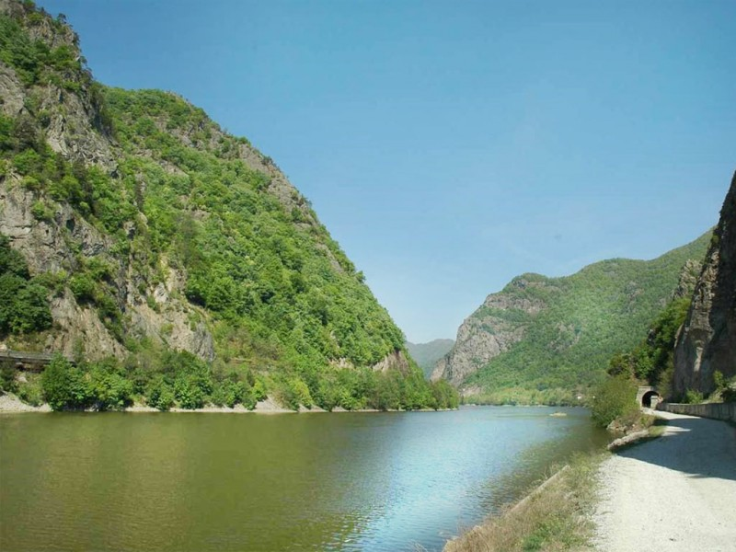
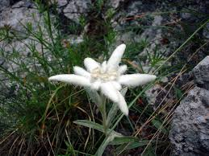
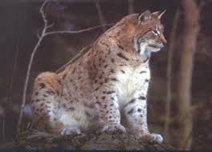
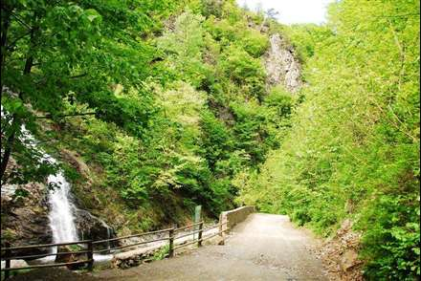
Parcul national Cozia 22

Slide 175
2000 m
22
Racovita
7D

Slide 176
Poiana
Racovita
Brezoi
1000 m
Parcul national Cozia
7D

Slide 177
22
Racovita
Brezoi
1000 m
7D
Parcul national Cozia

Slide 178
Iesire
22

Slide 179
Bucuresti 211 km
Câmpulung 110 km
Pitesti 105 km
Râmnicu Vâlcea 90 km
Curtea de Arges 68 km
E81
A1

Slide 180
2000 m
21
Poiana
7D

Slide 181
Suici
Poiana
1000 m
7D

Slide 182
.
21
Poiana
7D

Slide 183
Iesire
23

Slide 184
Bucuresti 194 km
Câmpulung 93 km
Pitesti 88 km
Râmnicu Vâlcea 73 km
Curtea de Arges 51 km
E81
A1

Slide 185
2000 m
20
Suici
703G

Slide 186
Barsesti
Suici
Calimanesti
1000 m
703G

Slide 187
.
20
Suici
Calimanesti
703G

Slide 188
Iesire
20

Slide 189
Bucuresti 178 km
Câmpulung 76 km
Pitesti 72 km
Râmnicu Vâlcea 57 km
Curtea de Arges 36 km
E81
A1

Slide 190
2000 m
19
Barsesti
678 A

Slide 191
Curtea de Arges
Barsesti
Tigveni
Râmnicu Vâlcea
1000 m
678A

Slide 192
.
19
Barsesti
Tigveni
Râmnicu Vâlcea
678A

Slide 193
Iesire
19

Slide 194
Bucuresti 167 km
Câmpulung 65 km
Pitesti 61 km
Curtea de Arges 25 km
E81 x E574 72 km
E81
A1

Slide 195
Curtea de Arges

Slide 196
2000 m
18
Curtea de Arges
7C

Slide 197
Bunesti
Curtea de Arges
Râmnicu Vâlcea
Câmpulung
1000 m
73 C

Slide 198
18
Curtea de Arges
Râmnicu Vâlcea
Câmpulung
73 C

Slide 199
Iesire
18

Slide 200
Bucuresti 148 km
Craiova 154 km
Targoviste 89 km
E81 x E574 41 km
Pitesti 32 km
E81
A1

Slide 201
2000 m
17
Bunesti
7C

Slide 202
Pitesti Nord
Nord
Bunesti
Merisani
Manicesti
1000 m
7C

Slide 203
17
Bunesti
Merisani
Manicesti
7C

Slide 204
Iesire
17

Slide 205
Bucuresti 135 km
Craiova 171 km
Targoviste 76 km
E81 x E574 28 km
Pitesti 19 km
E81
A1

Slide 206
2000 m
16
Pitesti
7
Nord

Slide 207
Pitesti Est Centru
Est
Pitesti Nord
Bascov
1000 m
Nord
7

Slide 208
16
Pitesti Nord
Bascov
Nord
7

Slide 209
Iesire
16

Slide 210
Bucuresti 121 km
Craiova 127 km
Ploiesti 110 km
Targoviste 62 km
E81 x E574 14 km
E81
A1

Slide 211
2000 m
15
Pitesti
7
Est Centru

Slide 212
Pitesti Sud
Sud
Pitesti Est Centru
Stefanestii
Brasov
Mioveni
1000 m
Est Centru
7
73
E574
DACIA

Slide 213
15
Pitesti Est Centru
Stefanestii
Brasov
Mioveni
Est Centru
7
73
E574
DACIA

Slide 214
Iesire
15

Slide 215
Bucuresti 117 km
Craiova 123 km
Ploiesti 106 km
Targoviste 58 km
E81 x E574 10 km
E81
A1

Slide 216
2000 m
14
Pitesti
65B
Sud

Slide 217
E81 x E574 A1 x A4
Pitesti Sud
Slatina via DN65
Dragasani
1000 m
Sud
65B

Slide 218
14
Pitesti Sud
Slatina via DN65
Dragasani
65B
Sud

Slide 219
Iesire
14

Slide 220
E81 x E574
A1 x A4
Pitesti Sud
2000 m
13

Slide 221
E81 A1
E574 A4
BUCURESTI
Oarja
1500 m
Ploiesti
Targoviste
Craiova Slatina
Pitesti Vest
1500 m
Vest

Slide 222
E81 A1
E574 A4
BUCURESTI
Oarja
800 m
Ploiesti
Targoviste
Craiova Slatina
Pitesti Vest
800 m
Vest

Slide 223
E81 x E574
A1 x A4
Pitesti Sud
13

Slide 224
E81 A1
BUCURESTI
Oarja
E574 A4
Ploiesti
Targoviste
Craiova Slatina
Pitesti Vest
E81
A1
E574
A4
Vest

Slide 225
Ploiesti
Targoviste
Craiova
Slatina
Pitesti Vest
A4
A4
E574
Vest

Slide 226
1000 m
12
Oarja
503

Slide 227
Ciresu
Oarja
Ceausesti
Vranesti
500 m
503

Slide 228
12
Oarja
Ceausesti
Vranesti
503

Slide 229
Iesire
12

Slide 230
Bucuresti 104 km
E81
A1

Slide 231
2000 m
11
Ciresu
105

Slide 232
Cateasca
Ciresu
Silistea
Topoloveni
1000 m
105

Slide 233
11
Ciresu
Silistea
Topoloveni
105

Slide 234
Iesire
11

Slide 235
Bucuresti 97 km
E81
A1

Slide 236
2000 m
10
Cateasca
703B

Slide 237
Teiu Ratesti
Cateasca
Silistea
Leordeni
1000 m
703B

Slide 238
10
Cateasca
Silistea
Leordeni
703B

Slide 239
Iesire
10

Slide 240
Bucuresti 94 km
E81
A1

Slide 241
2000 m
9
Teiu Ratesti
702A

Slide 242
Gaesti
Teiu Ratesti
Patuleni
Ciupa Manciulescu
1000 m
702A

Slide 243
9
Teiu Ratesti
Patuleni
Ciupa Manciulescu
702A

Slide 244
Iesire
9

Slide 245
Bucuresti 86 km
E81
A1

Slide 246
2000 m
8
Gaesti
61

Slide 247
Olteni
Ploiesti
Targoviste
Gaesti
Petresti
1000 m
61

Slide 248
8
Ploiesti
Targoviste
Gaesti
Petresti
61

Slide 249
Iesire
8

Slide 250
Bucuresti 71 km
E81
A1

Slide 251
2000 m
7
Olteni
168

Slide 252
Vanatorii Mici
Olteni
Jugureni
Monastiora
1000 m
168

Slide 253
7
Olteni
Jugureni
Monastiora
162

Slide 254
Iesire
7

Slide 255
Bucuresti 64 km
E81
A1

Slide 256
2000 m
6
Vanatorii Micii
168

Slide 257
Bolintin Vale
Vanatorii Mici
Corbii Mari
Crevedia Mare
1000 m
162

Slide 258
6
Vanatorii Mici
Corbii Mari
Crevedia Mare
162

Slide 259
Iesire
6

Slide 260
Bucuresti 48 km
E81
A1

Slide 261
2000 m
5
Bolintin Vale
401A

Slide 262
Bolintin Deal
Bolintin Vale
Palanca
Floresti
1000 m
401A

Slide 263
5
Bolintin Vale
Palanca
Floresti
401A

Slide 264
Iesire
5

Slide 265
Bucuresti 32 km
E81
A1

Slide 266
2000 m
4
Bolintin Deal
149
Les panneaux doivent être
Aérés, à gauche / droite, en haut / bas, sans exagération ( pas de grands espaces vierges )
Lisibles dès 200 m1
=> Aux designers de réaliser des panneaux rationnels, efficients, lisibles, aérés, esthétiques, aux contours et liserés standardisés, adéquats et fonctionnels.

Slide 267
A0 Ring Bucuresti
Bolintin Deal
MihaiI Voda
Ghionea
1000 m
INDUSTRIAL PARK WEST
149

Slide 268
4
Bolintin Deal
MihaiI Voda
Ghionea
149
INDUSTRIAL PARK WEST

Slide 269
Iesire
4

Slide 270
Bucuresti 24 km
Constanza 260 km
Craiova 236 km
Giurgiu 81 km
Ploiesti 141 km
E81 x A0 km
E81
A1

Slide 271
E81 x A0
A1 x A0
Ring Bucuresti
2500 m
3

Slide 272
A1
E81 A 0
3
Bucuresti
Centru
Ciorogarla
2000 m
Bucuresti Nord
Bucuresti Sud
Bucuresti Est
2000 m
Nord
Centru
Otopeni Baneasa
Sud
Est
Suivant l’exemple suisse, la prochaine sortie sur la E81, Ciorogarla, est intégrée sur ce panneau
Dupa model elvetian, urmatoarea iesire de pe E81, Ciorogârla, este integrata pe acest panou.

Slide 273
La E81 va jusque Constanza ; il convient dès lors de voir avec les UN representatives quelle route elle emprunte dans la Zone de Bucarest.
Plusieurs choix seraient théoriquement possibles
En traversant Bucarest en ligne droite,
Via la Centura Bucarest actuelle, Nord ou Sud,
Via le Ring futur A0, Nord ou Sud.
Ma préférence va au Ring A0 Sud
C’est une autoroute,
En envoyant le trafic de Constanza vers le Sud, on soulage Bucarest Nord qui est le plus chargé.
En conséquence, dans le fichier A1b, j’ai intitulé le Ring Sud E81 A0
================================================================================
Drumul european E81 duce pâna la Constanta; ar fi bine de consultat un reprezentant ONU pentru a vedea pe ce ruta continua în zona Bucurestiului.
Teoretic, ar fi mai multe posibilitati :
Traversând Bucurestiul în linie dreapta;
Via actuala Centura Bucuresti , Nord sau Sud;
Via Perifericul viitor A0, Nord sau Sud.
Personal prefer Perifericul A0 Sud :
Este o autostrada;
Vazând traficul de la Constanta spre Sud, se degajeaza Bucuresti Nord care este cel mai încarcat.
In consecinta, în fisierul A1b, am intitulat Perifericul Sud, E81 A0

Slide 274
Directie Bucuresti Nord
Nord
Ploiesti
Brasov
Suceava
Iasi
Galati
UA
MD
Belgian example : This panel is placed +/- 250 m1 after the panel 272 and completes it. It provides information on major destinations served by A0 Bucuresti Nord This avoids overloading the panel 272.
Notes:
Distances à contrôler

Slide 275
Directie Bucuresti Sud Est
Sud
Est
Craiova
Alexandria
Giurgiu
Constanza
BG
Exemple belge : Ce panneau est placé +/- 500 m1 après le panneau 272 ; il vient en complément
Il fournit les informations nécessaires concernant les grandes destinations desservies par E81 A0 Bucuresti Sud Est
Il évite de surcharger le panneau 272.
Exemples hongrois et autrichien : les codes des pays étrangers pouvant être atteints
Destination Craiova sous réserve de construction de la E70 ; à défaut, rejoindre Craiova via Pitesti
Destinatia Craiova sub reserva de construire a E70 ; daca nu, directia Craiova prin Pitesti
Notes:
Distances à contrôler

Slide 276
A1
E81 A 0
3
Bucuresti
Centru
Ciorogarla
1000 m
Bucuresti Nord
Bucuresti Sud
Bucuresti Est
1000 m
Nord
Centru
Otopeni Baneasa
Sud
Est
Suivant l’exemple suisse, la prochaine sortie sur la E81, Ciorogarla, est intégrée sur ce panneau
Dupa model elvetian, urmatoarea iesire de pe E81, Ciorogârla, este integrata pe acest panou.

Slide 277
E81 x A0
A1 x A0
Ring Bucuresti
3

Slide 278
A1
Bucuresti
Centru
Ciorogarla
E81 A0
Bucuresti Nord
Bucuresti Sud
Bucuresti Est
A1
E81
A0
Nord
Centru
Otopeni Baneasa
Sud
Est
Panneau placé à l’endroit de la séparation par terre plain central des 2 x 2 voies
Panou plasat la locul de separatie a autostrazilor, în spatiul neasfaltat

Slide 279
A0 Ring Bucuresti
Bucuresti Nord
Ploiesti Brasov
Suceava Iasi
Galati
Bucuresti
Craiova
Alexandria
Giurgiu
Constanta
Sud
Nord
Est
Otopeni Baneasa
BG

Slide 280
E81 A0 Ring Bucuresti
Constanta km
Craiova km
Alexandria km
Giurgiu km
B – Drumul Taberei km

Slide 281
A0 Ring Bucuresti
Suceava
Iasi
Galati
Brasov
Ploiesti
B – Chitila
nnn km
nnn km
nnn km
nnn km
nn km

Slide 282
Bucuresti 24 km
A1

Slide 283
1000 m
2
Ciorogarla
601

Slide 284
Centura Bucuresti
Ciorogarla
Darvari
500 m
601
Business Park A1

Slide 285
2
Ciorogarla
Darvari
601
Business Park A1

Slide 286
Iesire
2

Slide 287
Bucuresti 12 km
A1

Slide 288
1000 m
1
Centura Bucuresti
100A
Pentru TOATE panourile – de verificat / corectat !

Slide 289
Centura Bucuresti
100A
Bucuresti Nord
Bucuresti Sud
Alexandria
Giurgiu
Nord
Ploiesti
Constanta
E60 A3
E81 A2
Sud
500 m
BG

Slide 290
Centura Bucuresti
100A
Bucuresti Nord
Bucuresti Sud
Alexandria
Giurgiu
Nord
Ploiesti
Constanta
E60 A3
E81 A2
Sud
BG

Slide 291
Panoul 287 – Centura Bucuresti
Panneau sur base des situations actuelles
quand l’autoroute Bucuresti Craiova sera terminée, on pourra ajouter Craiova à côté de Alexandria, le tout sur fond vert + n° de référence.
când autostrada Bucuresti-Craiova va fi terminata, se va putea adauga Craiova alaturi de Alexandria, totul pe fond verde + nr.de referinta
Afin d’éviter de surcharger CB Nord, l’idéal serait de joindre Constanza via CB Sud ; => panneaux à modifier quand CB Sud sera modernisée.
Pentru a evita supraîncarcarea CB Nord, ideala ar fi deplasarea la Constanta via CB Sud - rezultat : de modificat panoul când CB Sud va fi modernizata.
E70 A6 Alexandria Craiova
Giurgiu
E70 A6
BG

Slide 292
Iesire
1

Slide 293
BUCURESTI
Bine ati venit
Welcom Willkommen
Bienvenue Benvenuti

Slide 294
Organisation générale des panneaux de sortie
Les principes appliqués sont inspirés du modèle suisse
VERT = autoroute BLEU = DN DJ
Aussi bien SUR l’autoroute que VERS l’autoroute.
Simple – Facile - Systématique
à 2000 m1, panneau indiquant le nom général de la sortie + le numéro de la sortie. BLEU = sortie vers DN / DJ
À 1000 m1,
Indication du nom général de la prochaine sortie. VERT = autoroute
Indication de maximum 4 localités PROCHES, ou plus éloignées mais importantes, desservies par la sortie. BLEU = sortie vers DN / DJ
( au niveau de la BRETELLE de sortie, un nombre plus important de destinations vers la gauche ou vers la droite peut ensuite être utilisé )
Au DEBUT de la zone de décélération,
Rappel du N° de sortie+ rappel des localités proches desservies. BLEU = sortie vers DN / DJ
Au niveau du terre plein séparant autoroute de bretelle de sortie, N° + Iesire + flèche. BLEU = sortie vers DN / DJ
1 km après la sortie, principales villes, maximum 5, se situant dans le rayon de l’autoroute, vers l’aval. VERT

Slide 295
Organizarea generala a panourilor de iesire
Principiile aplicate sunt inspirate de modelul elvetian
VERDE = autostrada ALBASTRU = DN DJ. ( Atât PE autostrada cât si SPRE autostrada )
Simplu – Usor de retinut - Sistematic
La 2000 m, panou indicând numele localitatii + numarul iesirii . ALBASTRU = iesirea spre DN / DJ
La 1000 m
Se indica numele urmatoarei iesiri . VERDE = autostrada
Se indica maximum 4 localitati mai mici din vecinatate sau mai îndepartate, dar mai importante, deservite de catre iesire. ALBASTRU = iesirea spre DN / DJ
(la nivelul BRETELEI de iesire, poat fi utilizat un numar mai important de destinatii spre stânga sau spre dreapta )
La INCEPUTUL zonei de decelerare,
Rapel cu nr. Iesirii + rapel cu localitatile din vecinatate deservite. ALBASTRU = iesire spre DN / DJ
In spatiul de teren ce separa autostrada de breteaua de iesire, Nr. + Iesire + sageata. ALBASTRU = iesire spre DN / DJ
1 km dupa iesire, principalele orase, maximum 5, situate pe raza autostrazii, spre aval. VERDE

Slide 296
Sources
ARAD : https://www.google.ch/search?q=Arad&client=firefox-b&tbm=isch&tbo=u&source=univ&sa=X&ved=0ahUKEwjQuKvS8KfOAhWC7BQKHbmcBt4QsAQIKg&biw=1920&bih=932
Timisoara : https://www.google.ch/search?q=timisoara&client=firefox-b&tbm=isch&tbo=u&source=univ&sa=X&ved=0ahUKEwjrgryW8afOAhUKXBQKHeM4B1cQsAQINg&biw=1920&bih=932#imgrc=Jrldzhhtu43ZlM%3A
Hunedoara : https://www.google.ch/search?q=hunedoara&client=firefox-b&tbm=isch&tbo=u&source=univ&sa=X&ved=0ahUKEwibr_zQ8afOAhUFORQKHXM4AXkQsAQIHQ&biw=1920&bih=932#imgrc=fAByxN0bVCKG_M%3A
Sibiu : https://www.google.ch/search?q=sibiu&client=firefox-b&tbm=isch&tbo=u&source=univ&sa=X&ved=0ahUKEwj1j7j18qfOAhXIbhQKHVIvDfIQsAQIHQ&biw=1920&bih=932#imgrc=4j1XS1PcooJFKM%3A
Parcul National Cozia : https://www.google.ch/search?q=parcul+national+cozia&client=firefox-b&tbm=isch&tbo=u&source=univ&sa=X&ved=0ahUKEwjO5b3N86fOAhXISBQKHWm7AeQQsAQIHQ&biw=1920&bih=932
Curtea de Arges : https://www.google.ch/search?q=curtea+de+arges&client=firefox-b&tbm=isch&tbo=u&source=univ&sa=X&ved=0ahUKEwjjyLSI9KfOAhUG7BQKHbG2CsAQsAQIKg&biw=1920&bih=932

